Slide 1

Université Amadou Hampaté BA (UAHB) de DAKAR
SESSION DE SOUTENANCE PUBLIQUE
MÉMOIRE DE FIN DE CYCLE POUR L’OBTENTION DU DIPLÔME DE LICENCE PROFESSIONNELLE
OPTION: INFORMATIQUE
Présenté par :
M. Elie Paul Daliere Moubotouto Moukoundou
Encadré par :
M. Ngor Seck
Année académique : 2018/2019

Slide 2
Etude et mise en place d’une plateforme de gestion des commandes et réservations des tables en ligne des restaurants
Cas : restaurants de Dakar

Slide 3
PLAN
INTRODUCTION
GÉNÉRALITÉ SUR LA RESTAURATION EN LIGNE
ANALYSE ET CONCEPTION
RÉALISATION
CONCLUSION

Slide 4
INTRODUCTION
Nous assistons donc à une montée fulgurante de plusieurs restaurants.
L’informatique est devenue un facteur incontournable dans tous les domaines et l’Internet a totalement bouleversé nos habitudes de consommation
Les restaurants doivent tirer parti de ce phénomène de communication 2.0 pour attirer toutes les personnes « connectées » et ainsi, recruter une nouvelle clientèle pour ensuite la fidéliser.

Slide 5
Problématique
Comment mettre en place une plateforme de commandes et de réservations de tables en ligne pour les restaurants de Dakar ?
Comment faire une synchronisation entre la plateforme et l’application mobile qui sera utilisée par les restaurateurs ?

Slide 6


Généralités sur la restauration en ligne
Définition et avantages de la restauration en ligne
* Définition
La restauration en ligne est un ensemble de services (commandes de nourritures ou réservation de table) fournis via le site Web ou l'application mobile du restaurant, ou via le site Web ou l'application d'un multi-restaurant.

Slide 7
Généralités sur la restauration en ligne
Définition et avantages de la restauration en ligne
* Avantages
Pas de malentendus et pas de frustration
La commande de nourriture en ligne est ouverte 24/7
Un menu en ligne est plus simple à gérer
Plus simple pour le client

Slide 8


Généralités sur la restauration en ligne
La restauration en ligne au Sénégal

Slide 9
Analyse et conception
Choix de la méthode d’analyse
 | CONCEPT | ACCESSIBILITÉ | PRÉCISION | EXPLOITATION
MERISE | Relationnel | modèles logiques moins détaillés facilement compréhensibles | manque une précision du fait qu'elle est éloignée du langage | Généraliste: vue globale de la solution sans autant entrer dans les petits détails
UML CHOIX | Objet | présente plusieurs modèles diagrammes dont leurs compréhensions nécessitent une grande attention | intègre les éléments communs des différents langages donc fidèle à la réalisation finale | Plus exploitable: implémentation objet avec ses différents détails ainsi s'adapte à n'importe quelle plateforme

Slide 10
Analyse et conception
Besoins des utilisateurs
Abandonner l’usage des appels téléphoniques lors des passages des commandes
Avoir un menu en ligne pour mieux se faire connaître
Fonctionnalité du système
Enregistrer un restaurant et son menu puis le mettre en ligne
Faciliter les commandes dans les restaurants en quelques clics
Etc …..

Slide 11
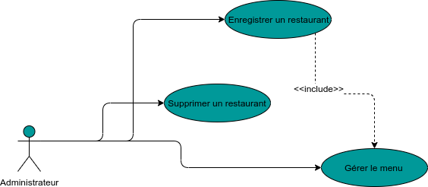
Analyse et conception
Diagrammes de cas d’utilisation
  Cas « Gérer restaurant »

Slide 12
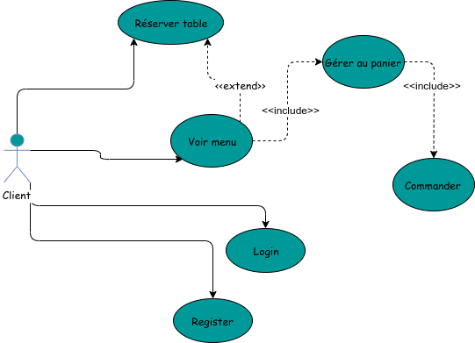
Analyse et conception
Diagrammes de cas d’utilisation
  Cas « Commande »

Slide 13
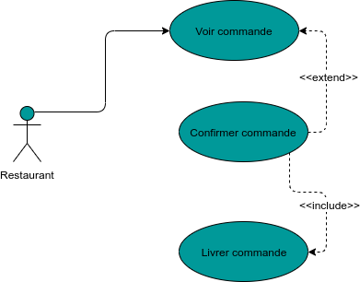
Analyse et conception
Diagrammes de cas d’utilisation
  Cas « Confirmer Commande »

Slide 14
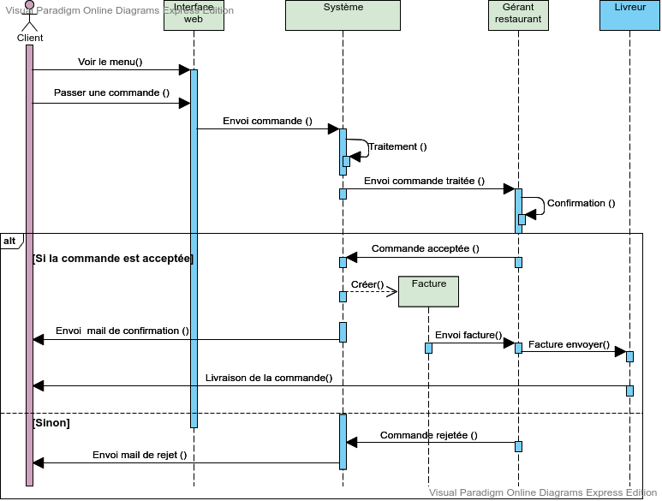
Analyse et conception
Diagrammes de séquences
  Diagramme de séquence pour le scénario « Commande »

Slide 15
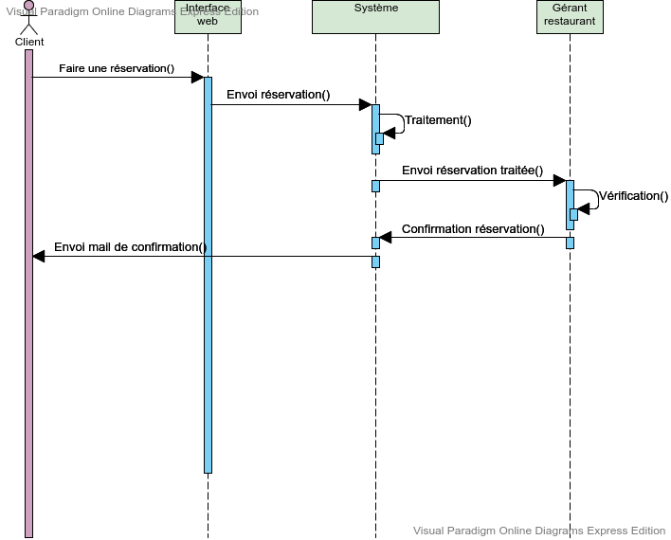
Analyse et conception
Diagrammes de séquences
  Diagramme de séquence pour le scénario « Réservation »

Slide 16
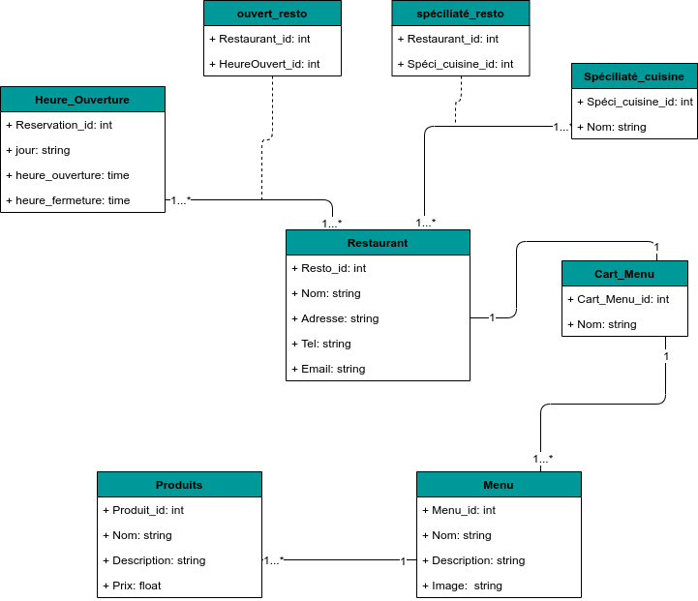
Analyse et conception
Diagrammes de classes
  Gestion des restaurants

Slide 17
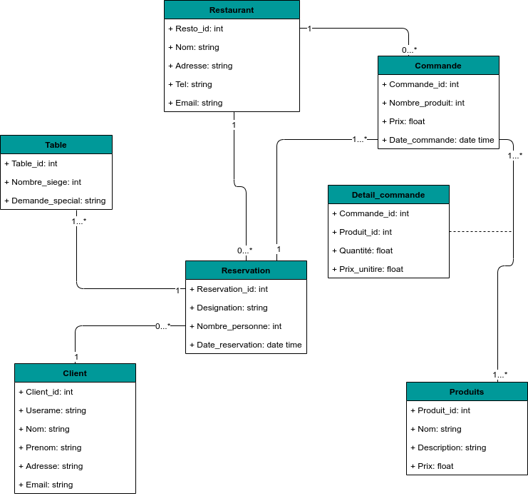
Analyse et conception
Diagrammes de classes
  Gestion des réservations

Slide 18
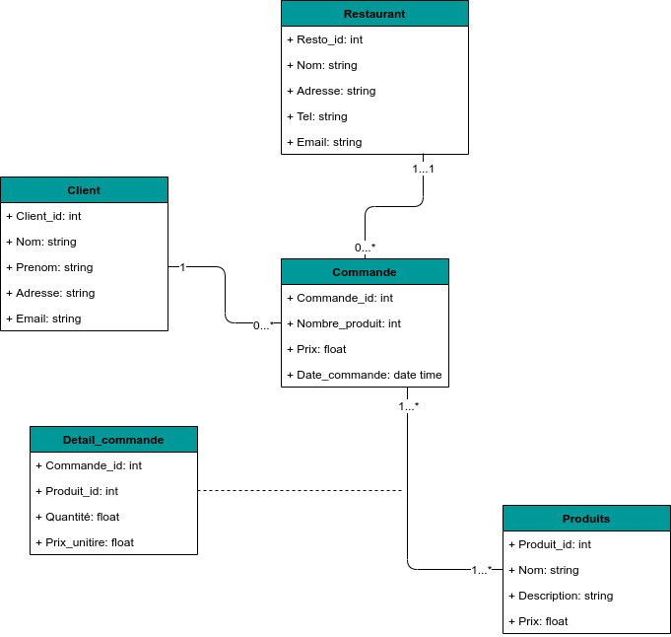
Analyse et conception
Diagrammes de classes
  Gestion des commandes

Slide 19
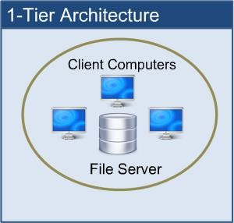
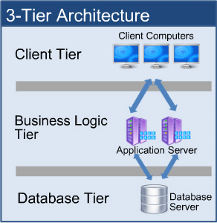
Réalisation
Architecture applicative

Slide 20
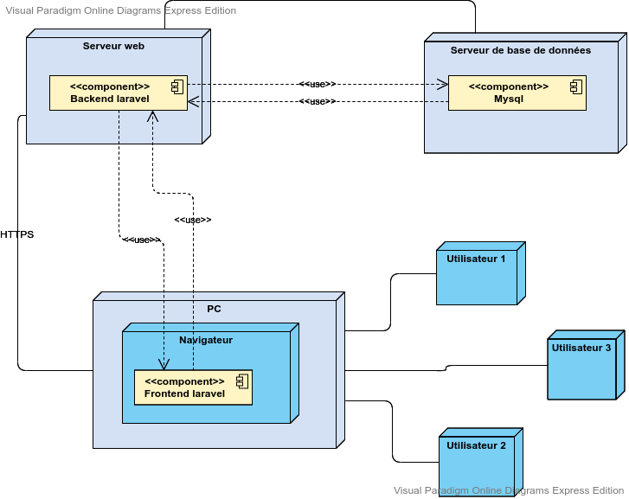
Réalisation
Architecture physique : Diagramme de déploiement

Slide 21

Réalisation
Présentation de l’application
« Gaaw Food » est une plateforme de gestion des commandes et réservations des tables en ligne est une plateforme qui gère le menu des différents restaurants, les commandes et bien entendu les réservations des tables.

Slide 22
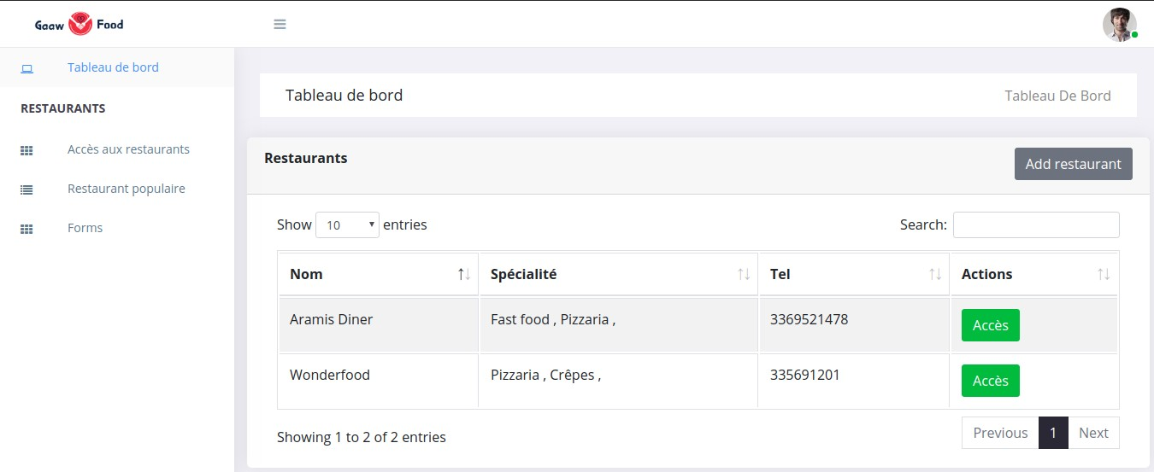
Réalisation
Présentation de l’application

Slide 23
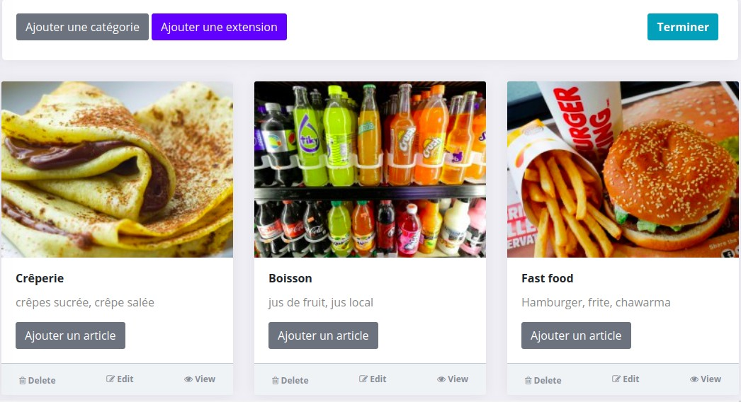
Réalisation
Présentation de l’application

Slide 24
Conclusion
Nous avons mis en place une plateforme de gestion de commandes en ligne avec des avantages multiples
  la facilité de modifier le menu une fois en ligne
  le fait de permettre aux clients de commander très simplement et de prendre leur temps pour se décider
  d’éviter non seulement les « tracas » liés au traitement des clients indécis mais également le temps perdu par le personnel.
Et du coup, notre système permettra, à terme, aux restaurateurs de faire des économies importantes.

Slide 25
Conclusion
Perspectives
Gérer la livraison.
Mettre en place un système de paiement en ligne sécurisé pour permettre aux clients de payer à travers la plateforme.
Combiner la gestion des réservations et la gestion de commandes.
Déployer l’application pour qu’elle soit utilisée et rende service.

Slide 26
Apports techniques
Apprentissage du framework web laravel.
La bibliothèque Javascript reactjs et le framework d’application react native.
La gestion des API .

Slide 27
Nous vous remercions de votre attention

